Slide 1
Использование CSS для макетирования

Slide 2
Border
border: [border-width || border-style || border-color] | inherit
border-top, border-bottom, border-left, border-right
border-width: [значение | thin | medium | thick] {1,4} | inherit
border-style: [none | hidden | dotted | dashed | solid | double | groove | ridge | inset | outset] {1,4} | inherit
border-color: [цвет | transparent] {1,4} | inherit
Notes:
thin (2 пиксела), medium (4 пиксела) и thick (6 пикселов) задают толщину границы

Slide 3
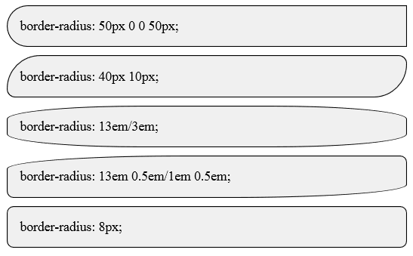
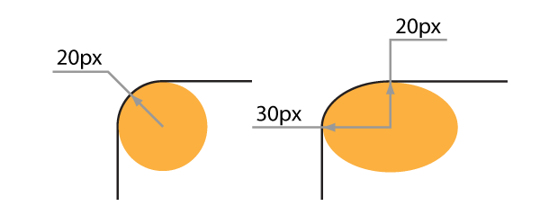
Border-radius
border-radius: < radius >{1,4} [ / < radius >{1,4}]

Slide 4
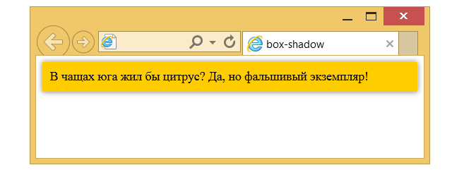
Box-shadow
box-shadow: none | <тень> [,<тень>]*
где <тень>:
inset <сдвиг по x> <сдвиг по y> <размытие> <растяжение> <цвет>
box-shadow: 0 0 10px rgba(0,0,0,0.5); /* Параметры тени */

Slide 5
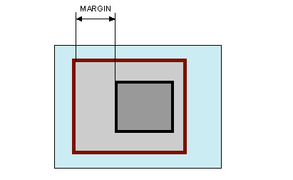
Margin
Margin: [<size> | <%> | auto] {1,4}
Auto - указывает, что размер отступов будет автоматически рассчитан браузером
Отрицательные margin-top/left
Notes:
margin: 0 auto У блочных элементов расположенных рядом друг с другом по вертикали наблюдается эффект схлопывания, когда отступы не суммируются, а объединяются между собой. Само схлопывание действует на два и более блока (один может быть вложен внутрь другого) с отступами сверху или снизу, при этом примыкающие отступы комбинируются в один. Для отступов слева и справа схлопывание никогда не применяется. Схлопывание не срабатывает:
для элементов, у которых на стороне схлопывания задано свойство padding.
для элементов, у которых на стороне схлопывания задана граница;
на элементах с абсолютным позиционированием, т. е. таких, у которых position установлено как absolute;
на плавающих элементах (для них свойство float задано как left или right);
для строчных элементов;
для <html>.

Slide 6
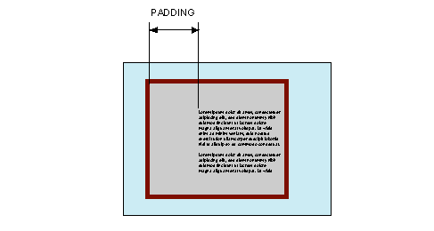
Padding
Padding: [<size> | <%>] {1,4}

Slide 7
Width
Width: <size> | <%> | auto
Notes:
Ширина не включает толщину границ вокруг элемента, значение отступов и полей.

Slide 8
Height
Height: <size> | <%> | auto
Notes:
Если содержимое блока превышает указанную высоту, то высота элемента останется неизменной, а содержимое будет отображаться поверх него. Из-за этой особенности может получиться наложение содержимого элементов друг на друга, когда элементы в коде HTML идут последовательно. Чтобы этого не произошло, добавьте overflow: auto к стилю элемента. Eсли высота внешнего блока вычисляется по содержимому, то высота в % не работает, и заменяется на height:auto. Кроме случая, когда у элемента стоит position:absolute.

Slide 9
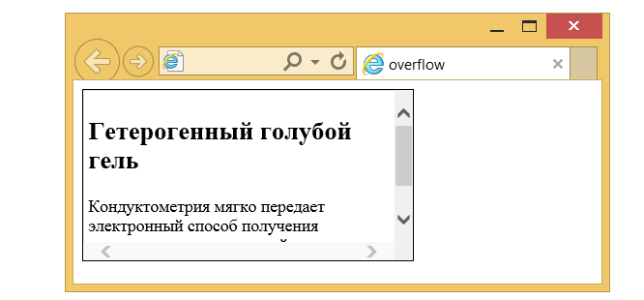
Overflow
Overflow: auto | hidden | scroll | visible | overlay?(auto)
Notes:
Кроме того, значение overflow: auto | hidden изменяет поведение контейнера, содержащего float'ы. Так как элемент с float находится вне потока, то обычно контейнер не выделяет под него место. Но если стоит такой overflow, то место выделяется, т.е. контейнер растягивается.

Slide 10
Position
position: absolute | fixed | relative | static | inherit

Slide 11
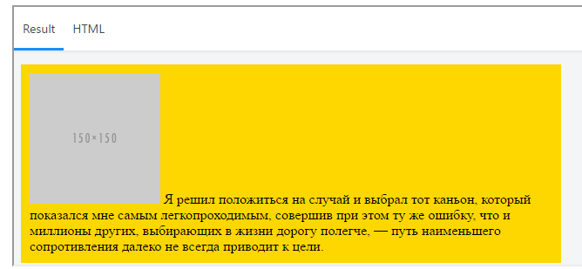
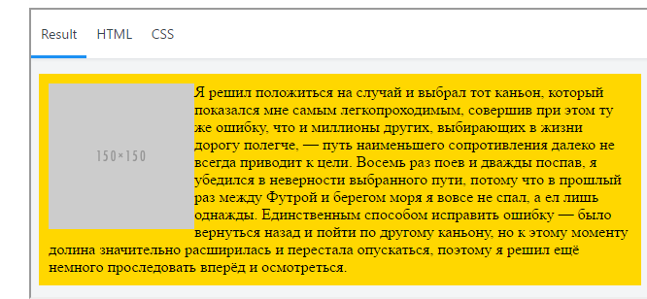
Float
float: left | right | none | inherit
Notes:
float = block
К обтекаемым элементам автоматически применяется display: block и они в основном будут вести себя как блоки:
вы можете установить определённую высоту и ширину;
если высота не установлена, высотой элемента является line-height;
если применяется width: 100%, то будет выглядеть как блочный элемент.

Slide 12
Clear
clear: none | left | right | both | inherit

Slide 13
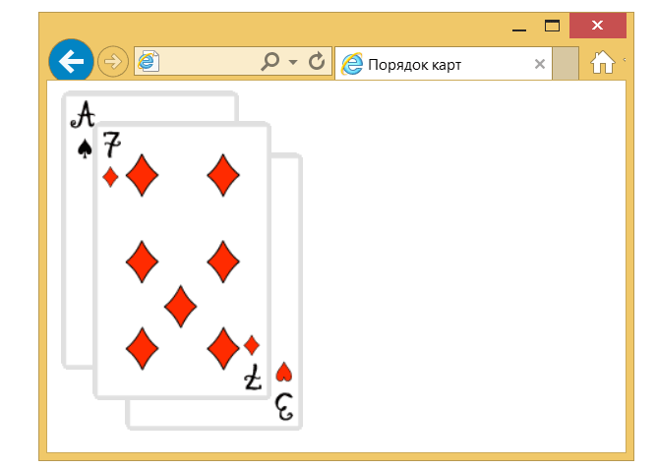
Z-index
z-index: <число> | auto

Slide 14
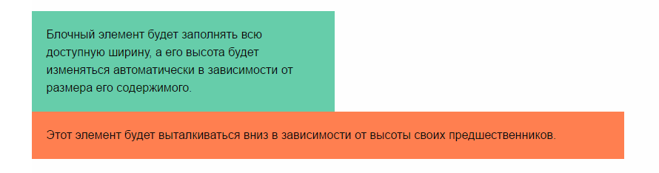
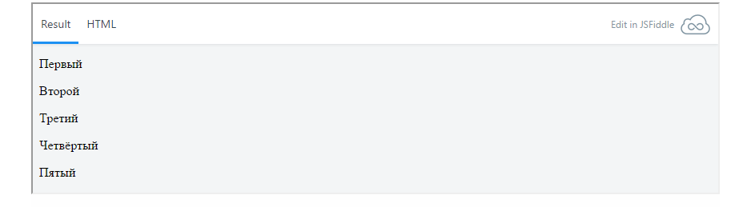

Stream
изменчивость: как содержимое адаптируется к размерам браузера;
очерёдность: порядок, в котором появляются элементы;
наложение: как элементы появляются друг над другом.

Slide 15
Stream’s violation
height и width могут поменять изменчивость элемента;
float нарушает поведение элемента, а также его окружения;
значения absolute и fixed у свойства position удаляют элемент из потока;
z-index может менять порядок наложения элементов.

Slide 16
Display
display: block | inline | inline-block | inline-table |
inline-flex | flex | list-item | none |
run-in | table | table-caption | table-cell | table-column-group | table-column |
table-footer-group | table-header-group | table-row | table-row-group

Slide 17
Visibility
visibility: visible | hidden | collapse
Notes:
Значения
Visible
Отображает элемент как видимый.
Hidden
Элемент становится невидимым или правильней сказать, полностью прозрачным, поскольку он продолжает участвовать в форматировании страницы.
Collapse
Если это значение применяется не к строкам или колонкам таблицы, то результат его использования будет таким же, как hidden. В случае использования collapse для содержимого ячеек таблиц, то они реагируют, словно к ним было добавлено display: none. Иными словами, заданные строки и колонки убираются, а таблица перестраивается по новой. Это значение не поддерживается браузером Internet Explorer.

Slide 18
Сentering
text-align
margin: auto
position:absolute + margin
Одна строка: line-height
Таблица с vertical-align
Центрирование с vertical-align без таблиц
Notes:
position: absolute; top: 50%; margin-top: -0.625em; <tr> <td style="vertical-align: top">top</td> <td style="vertical-align: middle">middle</td> <td style="vertical-align: bottom">bottom</td> </tr>
// flexbox
// position + transform

Slide 19
Flex-box
flex: none | [ flex-grow flex-shrink? || flex-basis ]
flex-grow: <число>
flex-shrink: <число>
flex-basis: auto | <ширина>
flex-direction: row | row-reverse | column | column-reverse
flex-wrap: nowrap | wrap | wrap-reverse
flex-flow: flex-direction || flex-wrap

Slide 20
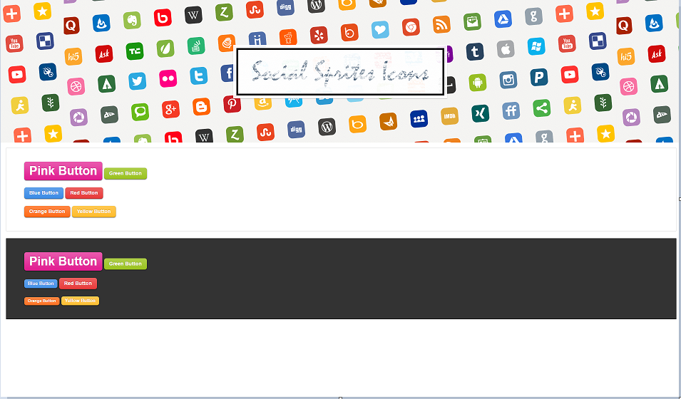
H/W

